Slide 1
图像增强与图像复原习题
于海雁

Slide 2
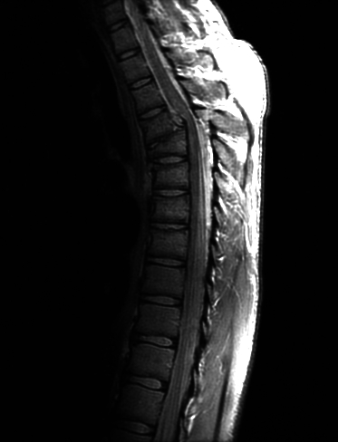
1、右图是人的脊椎骨折的核磁共振图像，在胸椎垂直中心附近，即图的中上部，骨折清晰可见，而其它部位由于图的背景较暗，靠近背景的细节很难识别，请问通过什么样的操作可以实现图像主体细节都能够清晰的显现出来。

Slide 3
2、当在白天进入一个黑暗剧场时，在能看清并找到空座位时需要适应一段时间，试述发生这种现象的视觉原理。

Slide 4
3、图像反转适用于哪一类图像的增强，为什么？试用亮度鉴别实验说明增强原理。

Slide 5
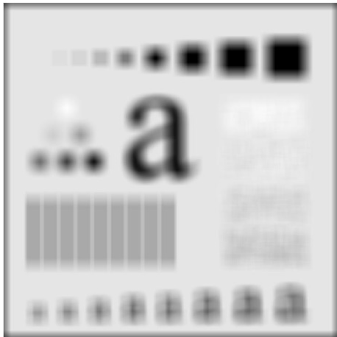

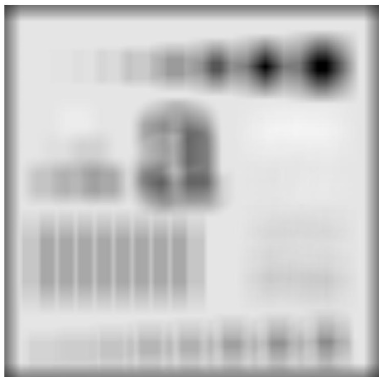
4、以下三幅图像是分别通过n=23,25和45的方形均值模板处理后的模糊图像。图(a)和(c)中左下角的垂直竖条被模糊了，但竖条和竖条之间的分割仍然很清楚。但图(b)中的竖条却已经融入了整幅图像，尽管产生这幅图像的掩模要比处理图像(c)的小很多，请解释这一现象。（垂直线段5像素宽，100像素高，间隔20像素）
(a) n=23 (b) n=25 (c) n=45

Slide 6
5、将高频加强和直方图均衡相结合是得到边缘锐化和对比度增强的有效方法。上述两个操作的先后顺序对结果有影响吗？为什么？

Slide 7
6、假定有一幅总像素为n=64×64的图像，灰度级数为8，各灰度级分布为{790，1023，850，656，329，245，122，81}。是对该图像进行直方图均衡化，写出均衡化过程，并画出均衡化后的直方图。若在原图像一行上连续8个像素的灰度值分别为：0、1、2、3、4、5、6、7，则均衡后，他们的灰度值为多少？

Slide 8
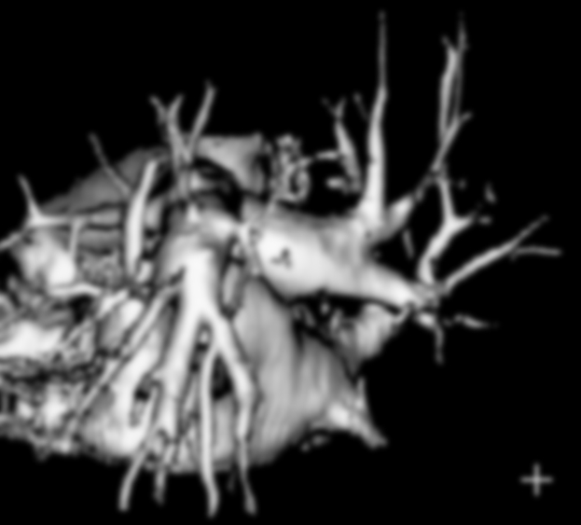
6、下图是一个模糊的心脏的二维在线立体投影。已知每个图像右边底部的十字线是3像素宽，30像素长，在模糊之前有255的灰度值，请提供一个过程，指出怎样应用上述信息得到模糊函数H(u,v)。

Slide 9
7、一位考古学教授在做古罗马时期货币流通方面的研究，最近认识到4个罗马硬币对他的研究很关键，它们被列在伦敦大英博物馆的馆藏目录中。遗憾的是，他到达那里后，被告知现在硬币已经被盗了，幸好博物馆保存的一些照片来研究也是可靠的。但硬币的照片模糊了，日期和其它小的标记不能读出。模糊的原因是摄取照片时照相机散焦。作为一名图像处理专家，要求你帮助决定是否计算机处理能被用于复原图像，帮助教授读出这些标记。且用于拍摄该图像的原照相机一直能用，还有些同一时期其他有代表性的硬币。提出解决这一问题的过程。

Slide 10
简述梯度法与Laplacian算子图象锐化的异同点？
比较图象增强与图像复原的异同点？
比较中值滤波与均值滤波的异同点
解释理想滤波器振铃效应的产生原理

Slide 11
假定有一幅总像素为n=64×64的图像，灰度级数为8，各灰度级分布为{690，1123，850，656，329，245，122，81}。是对该图像进行直方图均衡化，写出均衡化过程，并画出均衡化后的直方图。若在原图像一行上连续8个像素的灰度值分别为：0、1、2、3、4、5、6、7，则均衡后，他们的灰度值为多少？

Slide 12
假设采用连续灰度值，并假设一幅图像的灰度PDF为
试寻找一个变换函数使得产生的图像的灰度PDF是

Slide 13
图像压缩习题
1.假设将一幅图像从左向右，从上向下扫描得到的序列为255，0，0，0，0，0，0，0，0，0，0，0，0，0，0，0。用LZW编码得到的输出码字是什么？

Slide 14
图像压缩习题
2. 已知符号a,e,i,o,u,!的出现概率分别是0.2,0.3,0.1,0.2,0.1,0.1，对0.23355进行算术解码
符号 | 概率 | 范围
a | 0.2 | [0,0.2)
e | 0.3 | [0.2,0.5)
i | 0.1 | [0.5,0.6)
o | 0.2 | [0.6,0.8)
u | 0.1 | [0.8,0.9)
! | 0.1 | [0.9,1)

Slide 15
答：算术解码过程是编码过程的逆过程，首先按题中给出的符号表将[0,1）区间按照字符的概率分布进行分配。已知信息0.23355，位于最初的字符“e”的区间，所以解码输出的第一个符号为“e”，将“e”区间[0.2,0.5）按照信源符号及其发生概率重新进行划分，确定0.23355属于“a”区间，所以第二个解码输出字符为“a”，以下依此类推，根据下图的过程来计算所有的输出码字。最后解码输出为“eaii!”

Slide 17
图像压缩习题
3. 将给定图像分解成三个位平面，采用一维行程编码能否进行压缩？若采用huffman编码对行程长度进行编码，给出码字，计算编码效率。
1 | 0 | 0 | 0 | 4 | 4 | 0 | 0
1 | 0 | 0 | 0 | 4 | 4 | 0 | 0
1 | 0 | 0 | 0 | 6 | 5 | 0 | 0
2 | 0 | 0 | 0 | 6 | 6 | 0 | 0

